Slide 1
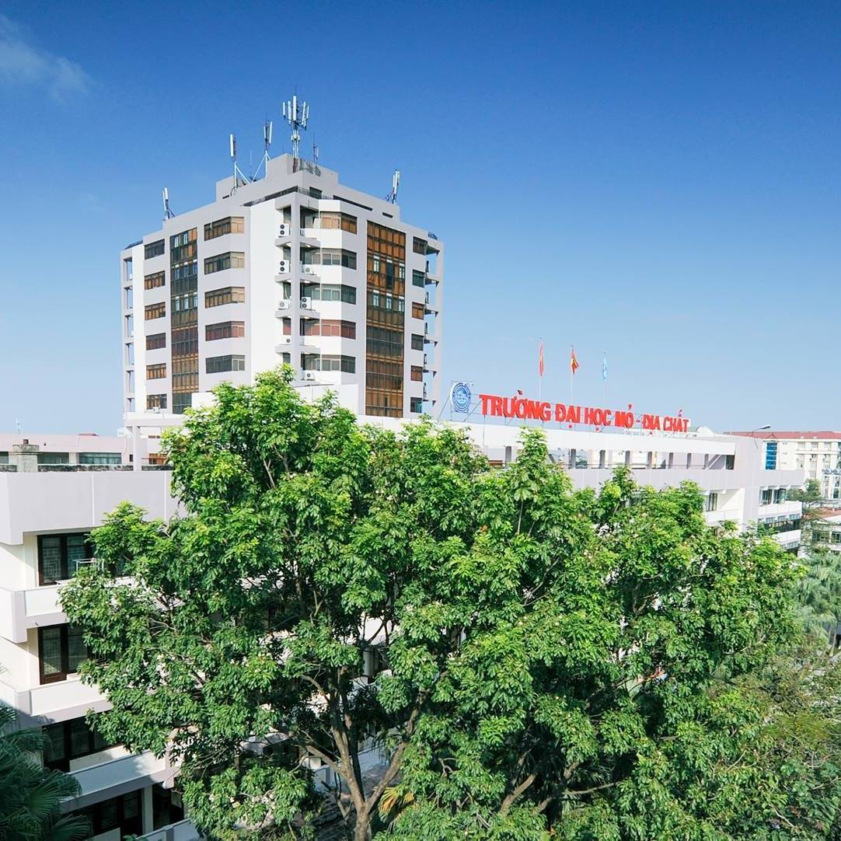
TRƯỜNG ĐẠI HỌC MỎ ĐỊA CHẤT HÀ NỘI
BÁO CÁO TỔNG KẾT NCKH
Giảng viên hướng dẫn: TS. Phí Thị Kim Thư
Trưởng nhóm nghiên cứu: Lê Thị Minh Huệ -DCKTKT62E
Thành viên tham gia thực hiện:
Bùi Thị Mỹ Hạnh – DCKTKT62E
Nguyễn Thu Hà – DCKTKT62E
Lê Thanh Sơn – DCKTKT62E
Đỗ Thị Riệu Linh – DCKTKT62E

Slide 2
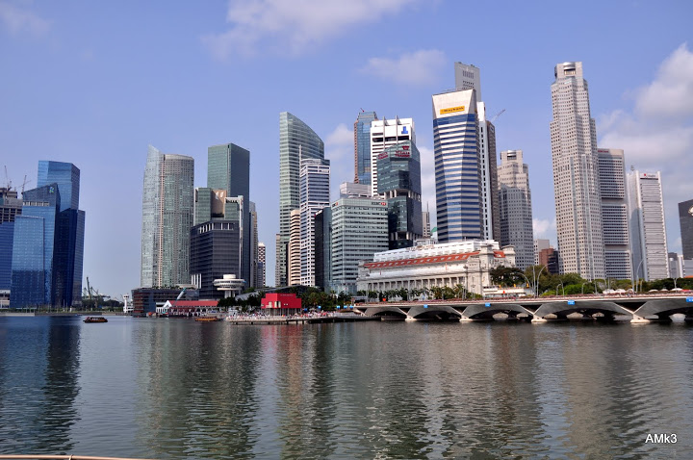
ĐỀ TÀI
NGHIÊN CỨU CHUẨN MỰC KẾ TOÁN QUỐC TẾ VỀ TÀI SẢN CỐ ĐỊNH VÀ ĐIỀU KIỆN ÁP DỤNG VÀO CÁC DOANH NGHIỆP VIỆT NAM.

Slide 3
1. Tính cấp thiết của đề tài
Để người sử dụng báo cáo tài chính hiểu được các thông tin phản ánh trên báo cáo tài chính, thực hiện tốt các chức năng của kế toán tài chinh, bắt buộc người làm kế toán phải biết chuẩn mực kế toán. Việc tuân thủ chuẩn mực kế toán sẽ giúp cho người lập và người sử dụng báo cáo tài chính hiểu được những thông tin ghi trên bản báo cáo và dưới đây là những lý do quan trọng mà các công ty, doanh nghiệp nên tuân thủ chuẩn mực kế toán:
Có tuân thủ các chuẩn mực kế toán thì người lập (preparer) và người sử dụng (user) Báo cáo tài chính mới hiểu được các thông tin phản ánh trên báo cáo.
Chuẩn mức kế toán là nền tảng để thực hiện chức năng của kế toán tài chính (financial accounting) là báo cáo tình hình tài chính (financial reporting)
Và phương tiện quan trọng dùng để báo cáo tình hình tài chính chính là các BCTC (Financial statements)
Nói cách khác, nhờ có chuẩn mực kế toán các thông tin trình bày trên BCTC trở nên thiết thực (relevant), tin cậy được (reliable) và có thể so sánh được (comparable)

Slide 4
2. Mục đích nghiên cứu
- Làm rõ được chuẩn mực kế toán quốc tế về tài sản cố định (IAS 16, IAS 38)
- Làm rõ những điểm tương đồng và khác biệt trong chuẩn mực kế toán quốc tế và chuẩn mực kế toán Việt Nam về Tài sản cố định.
- Chỉ ra được những điều kiện để doanh nghiệp Việt Nam có thể áp dụng chuẩn mực kế toán quốc tế về Tài sản cố định.

Slide 5
3.Đối tượng và phạm vi nghiên cứu
  Đối tượng nghiên cứu của đề tài là các chuẩn mực kế toán quốc tế và Việt Nam về TSCĐ.
Phạm vi nghiên cứu: Tập trung nghiên cứu những điểm giống và khác biệt của 2 chuẩn mực kế toán về TSCĐ
- Thứ nhất: Chuẩn mực kế toán quốc tế số 16 ( IAS 16) về tài sản cố định hữu hình so với chuẩn mực kế toán Việt Nam số 03 ( VAS 03)
- Thứ hai: Chuẩn mực kế toán quốc tế số 38 ( IAS 38) về tài sản cố định vô hình so với chuẩn mực kế toán Việt Nam số 04 ( VAS 04).

Slide 6
4. Nhiệm vụ nghiên cứu
- Làm rõ được chuẩn mực kế toán quốc tế về tài sản cố định (IAS 16, IAS 38)
- Làm rõ những điểm tương đồng và khác biệt trong chuẩn mực kế toán quốc tế và chuẩn mực kế toán Việt Nam về Tài sản cố định.
- Chỉ ra được những điều kiện để doanh nghiệp Việt Nam có thể áp dụng chuẩn mực kế toán quốc tế về Tài sản cố định.

Slide 7
5.Phương pháp nghiên cứu
Sử dụng tổng hợp các phương pháp nghiên cứu như phương pháp quy nạp, diễn giải, phương pháp phân tích tổng hợp, phương pháp phân tích so sánh để phân tích vấn đề, so sánh, đánh giá và rút ra vấn đề.

Slide 8
6. Ý nghĩa khoa học và thực tiễn của đề tài
Giúp các DN Việt Nam nắm bắt được các chuẩn mực kế toán quốc tế về Tài sản cố định, thấy được sự khác biệt giữa chuẩn mực kế toán quốc tế và chuẩn mực kế toán Việt Nam về TSCĐ.
Chỉ ra được những điều kiện để DN Việt Nam áp dụng các chuẩn mực quốc tế

Slide 9
7. Kết cấu của đề tài
Chương 1: Chuẩn mực kế toán quốc tế về tài sản cố định.
Chương 2: So sánh chuẩn mực kế toán quốc tế và chuẩn mực kế toán Việt Nam về Tài sản cố định.
Chương 3: Điều kiện áp dụng chuẩn mực kế toán quốc tế về Tài sản cố định vào các doanh nghiệp Việt Nam.

Slide 10
CHƯƠNG 1. CHUẨN MỰC KẾ TOÁN QUỐC TẾ VỀ TÀI SẢN CỐ ĐỊNH
1.1. Khái niệm và sự cần thiết phải có chuẩn mực kế toán
1.2. Chuẩn mực kế toán quốc tế về Tài sản cố định hữu hình
(IAS 16)
1.3. Chuẩn mực kế toán quốc tế về Tài sản cố định vô hình
(IAS 38)

Slide 11
1.1. Khái niệm và sự cần thiết phải có chuẩn mực kế toán
Chuẩn mực kế toán là những quy định do tổ chức có trách nhiệm nghiên cứu và ban hành để làm cơ sở cho việc lập và giải thích các thông tin trình bày trên báo cáo tài chính.
Cung cấp thông tin hữu ích để làm quyết định về đầu tư và tín dụng
Cung cấp thông tin hữu ích để đánh giá luồng tiền tương lai
Cung cấp thông tin về tài sản và nguồn vốn của doanh nghiệp, gọi chung là tình hình tài chính (financial position) của doanh nghiệp

Slide 12
Mục đích của chuẩn mực này là quy định và hướng dẫn các nguyên tắc và phương pháp kế toán đối với máy móc, thiết bị, nhà xưởng, gồm:
  Tiêu chuẩn ghi nhận.
  Thời điểm ghi nhận
  Xác định giá trị ban đầu
  Chi phí phát sinh sau ghi nhận ban đầu
  Xác định giá trị sau ghi nhận ban đầu
  Khấu hao
  Thanh lý
IAS 16 áp dụng cho kế toán nhà xưởng, máy móc, thiết bị trừ khi một chuẩn mực khác cho phép cách hạch toán khác. Chuẩn mực này không áp dụng cho:
Máy móc thiết bị nắm giữ vì mục đích bán (IFRS 5- TS dài hạn nắm giữ vì mục đích bán)
Tài sản có tính chất sinh học trong lĩnh vực nông nghiệp (IAS41)
TS khảo sát và đánh giá khoáng sản (IFRS 6)
1.2. Chuẩn mực kế toán quốc tế về tài sản cố định hữu hình
(IAS 16)

Slide 13
Mục đích của chuẩn mực này là trình bày các phương pháp kế toán đối với những tài sản vô hình mà không chịu sự điều chỉnh của các chuẩn mực khác
IAS được áp dụng cho kế toán tài sản vô hình, trừ những trường hợp:
- Tài sản vô hình thuộc phạm vi quy định của chuẩn mực khác
- Tài sản tài chính, theo định nghĩa của chuẩn mực 32
- Việc ghi nhận và xác định tài sản liên quan đến quá trình thăm dò và đánh giá trữ lượng của các mỏ khoáng sản (xem IFRS 6)
- Chi phí phát triển và khai thác khoáng sản, dầu mỏ tự nhiên và các nguồn tài nguyên không tái tạo khác.
1.3. Chuẩn mực kế toán quốc tế về tài sản cố định vô hình( IAS 38)

Slide 14
CHƯƠNG 2. SO SÁNH CHUẨN MỰC KẾ TOÁN QUỐC TẾ VÀ CHUẨN MỰC KẾ TOÁN VIỆT NAM VỀ TÀI SẢN CỐ ĐỊNH
2.1. Điểm tương đồng và khác biệt giữa chuẩn mực kế toán quốc tế và chuẩn mực kế toán Việt Nam về Tài sản cố định hữu hình
2.2. Điểm tương đồng và khác biệt giữa chuẩn mực kế toán quốc tế và chuẩn mực kế toán Việt Nam về Tài sản cố định vô hình

Slide 15
Sự tương đồng trong kế toán TSCĐ hữu hình.
Nguyên giá đều bao gồm giá mua, các chi phí liên quan trực tiếp đến việc đưa tài sản vào vị trí và trạng thái sẵn sàng sử dụng theo đúng dự định của Ban Giám đốc
Các tài sản đủ tiêu chuẩn ghi nhận là TSCĐ được xác định giá trị ban đầu theo nguyên giá
Đều xác định giá trị sau ghi nhận ban đầu theo phương pháp giá gốc

Slide 16
1. Điểm khác nhau giữa IAS 16 và VAS 03
Tiêu thức | IAS 16 | VAS 03
1. Ngày có hiệu lực | Kỳ kế toán năm bắt đầu từ hoặc sau ngày 01/01/2005 | Kỳ kế toán bắt đầu từ hoặc sau ngày 01/01/2002
2. Mục đích | IAS 16 đưa ra những quy định và hướng dẫn các nguyên tắc kế toán đối với TSCĐHH về sự ghi nhận ban đầu và sau khi ghi nhận ban đầu. | VAS 03 quy định thêm về vấn đề thanh lý TSCĐHH
3. Phạm vi áp dụng | Chuẩn mực này không áp dụng đối với những tài sản có tính chất sinh học trong lĩnh vực nông nghiệp hoặc quyền khai thác khoáng sản và các mỏ khoáng sản,… | VAS 03 áp dụng cho KTTSCĐHH, trừ khi có chuẩn mực kế toán khác quy định cho phép áp dụng nghuyên tắc và phương pháp kế toán khác cho tài sản cố định hữu hình
4. Cách tính toán và trình bày | IAS 16 quy định các tài sản được ghi nhận là TSCĐHH độc lập khi doanh nghiệp có thể thu được lợi ích kinh tế trong tương lai từ những tài sản đó và giá trị tài sản có thể xác định được một cách đáng tin cậy | VAS 03 quy định tài sản được ghi nhận là TSCĐHH khi thỏa mãn đồng thời bốn điều kiện, ngoài hai điều kiện như IAS 16 còn phải thỏa mãn hai điều kiện sau: - Thời gian sử dụng ước tính trên một năm - Có đủ tiêu chuẩn giá trị theo quy định hiện hành
 | Theo IAS 16 việc xác định giá trị TSCĐHH sau ghi nhận ban đầu được phép lựa chọn một trong hai phương pháp kế toán sau: - Phương pháp giá gốc - Phương pháp đánh giá lại | VAS 03 quy định việc xác định giá trị TSCĐHH sau khi ghi nhận ban đầu được sử dụng phương pháp giá gốc, còn phương pháp đánh giá lại TSCĐHH chỉ được sử dụng trong những trường hợp cụ thể khi có quyết định của Nhà nước.
 | Theo phương pháp đánh giá lại, việc đánh giá lại phải được thực hiện hợp lệ | VAS 03 không quy định cụ thể
 | Khi áp dụng phương pháp giá gốc các bộ phận của tài sản tạo ra các lợi ích kinh tế khác nhau phải được tính khấu hao một cách riêng biệt. | VAS 03 không quy định

Slide 17
Điểm tương đồng trong kế toán TSCĐ vô hình
Chắc chắn thu được lợi ích kinh tế trong tương lai do tài sản đó mang lại.
Nguyên giá tài sản phải được xác định một cách đáng tin cậy.
Cả IAS 38 và VAS 04 đều xác định giá trị ban đầu của tài sản trên nguyên tắc giá gốc.
Phương pháp giá gốc: Sau khi ghi nhận ban đầu, trong quá trình sử dụng, tài sản cố định vô hình được xác định theo nguyên giá, khấu hao luỹ kế và giá trị còn lại

Slide 18
Điểm khác nhau giữa IAS 38 và VAS 04
Tiêu thức | IAS 38 | VAS 04
1. Ngày có hiệu lực | Có hiệu lực từ ngày 01/04/2004 | Có hiệu lực từ ngày 01/01/2002
2. Mục đích | IAS 38 đưa ra những quy định về phương pháp kế toán đối với TSCĐVH mà các chuẩn mực kế toán khác không đề cập đến. | VAS 04 quy định thêm về vấn đề thanh lý TSCĐVH
3. Điều kiện ghi nhận | IAS 38 quy định doanh nghiệp chỉ được ghi nhận một TSCĐVH khi và chỉ khi: - Doanh nghiệp chắc chắn thu được lợi ích kinh tế trong tương lai từ các TS đó. - Nguyên giá của tài sản có thể xác định một cách đáng tin cậy. | Theo quy định của VAS 04 tài sản được ghi nhận là TSCĐVH khi thỏa mãn đồng thời 4 điều kiện ngoài hai điều kiện như IAS38 còn phải bổ sung them hai điều kiện: - Thời gian sử dụng ước tính trên một năm - Có đủ tiêu chuẩn giá trị theo quy định hiện hành
3. Ghi nhận chi phí | IAS38 quy định các khoản chi phí như sau: chi phí thành lập, chi phí đào tạo, quảng cáo, khuyến mãi của doanh nghiệp mới thành lập, chi phí nghiên cứu, chi phí chuyển dịch địa điểm được hạch toán vào chi phí hoạt động kinh doanh khi phát sinh. | Theo quy định của VAS 04 các khoản chi phí này có thể được ghi nhận là chi phí sản xuất kinh doanh trong kỳ hoặc phân bổ dần trong thời gian không quá 3 năm.
4. Giai đoạn triển khai | IAS38 quy định TSCĐVH tạo ra trong giai đoạn triển khai được ghi nhận là TSCĐVH nếu thỏa mãn 6 điều kiện | Ngoài 6 điều kiện như IAS38 quy định, VAS 04 còn quy định thêm điều kiện: ước tính có đủ tiêu chuẩn về thời gian sử dụng và giá trị theo quyết định cho TSCĐVH.
 | Theo IAS 38, toàn bộ chi phí trong giai đoạn triển khai chỉ được vốn hóa sau khi tính khả thi về mặt thương mại và kỹ thuật của sản phẩm hoặc dịch vụ hoàn thành được xác lập. | VAS04 không quy định về vấn đề này
Đánh giá lại sau ghi nhận ban đầu | Sử dụng phương pháp giá gốc và đánh giá lại | Chỉ sử dụng phương pháp giá gốc

Slide 19
CHƯƠNG 3. ĐIỀU KIỆN ÁP DỤNG CHUẨN MỰC KẾ TOÁN QUỐC TẾ VỀ TÀI SẢN CỐ ĐỊNH VÀO DOANH NGHIỆP VIỆT NAM
3.1. Nguyên nhân khiến cho Việt Nam chưa thể áp dụng ngay và toàn bộ chuẩn mực kế toán quốc tế:
3.2. Điều kiện áp dụng chuẩn mực kế toán quốc tế về tài sản cố định vào doanh nghiệp Việt Nam.

Slide 20
Về phía doanh nghiệp
Ở Việt Nam hiện nay một số đối tượng sử dụng BCTC chưa có nhu cầu thực sự đối với thông tin tài chính chất lượng cao vì thông tin tài chính chỉ đóng vai trò thứ yếu trong quyết định của họ.
So với các nước phát triển Phương Tây, công nghệ thông tin ở Việt Nam trong đó có công nghệ phần mềm kế toán còn kém phát triển hơn nhiều. Việt Nam thiếu các lập trình viên có hiểu biết về kế toán.
Lực lượng kế toán viên, kiểm toán viên chất lượng cao, có nhận thức và hiểu biết sâu về hệ thống chuẩn mực kế toán quốc tế còn chưa nhiều
Về phía Nhà Nước
Chuẩn mực kế toán Việt Nam được xây dựng phù hợp với đặc điểm hệ thống luật và yêu cầu của một nước theo luật dân sự trong khi Việt Nam là một nước theo hướng điển chế luật hay luật thanh văn khác với các nước theo hướng thông luật.
Còn tồn tại những hạn chế trong việc soạn thảo, sửa đổi và cập nhật thông tin
Về phía Thị Trường
Chuyển đổi từ nền kinh tế bao cấp sang nền kinh tế thị trường
Mức độ phát triển của nền kinh tế nước ta còn chậm so với các nước phương Tây
Thị trường vốn của Việt Nam hiện nay là một trong những thị trường non trẻ nhất vì mới được hình thành cách vài năm
3
2
1

Slide 21
Về phía Thị Trường
1.1
Điều kiện để áp dụng chuẩn mực kế toán quốc tế về TSCĐ vào doanh nghiệp Việt Nam
Về phía Nhà Nước
1.2
Về phía Doanh Nghiệp
1.3

Slide 22

1.1. Về phía Thị Trường
Thị trường là một yếu tố quan trọng và là một cơ sở vững chắc để hoàn thiện chuẩn mực kế toán Việt Nam đưa chuẩn mực kế toán Việt Nam đến gần với chuẩn mực kế toán quốc tế. Để làm được điều đó nền kinh tế trong nước phải là nền kinh tế thị trường tự do. Vì không chỉ riêng chuẩn mực kế toán quốc tế về tài sản cố định mà bất cứ chuẩn mực kế toán nào cũng đều có những quy định mà chỉ thực hiện được khi nền kinh tế của một nước là nền kinh tế thị trường.
Chỉ có nền kinh tế thị trường mới có thể có những thị trường hoạt động cung cấp các ước tính đáng tin cậy về giá trị của tài sản. Như vậy càng thấy rõ nếu chúng ta muốn thực hiện các biện pháp để đưa chuẩn mực kế toán quốc tế về gần hơn với chuẩn mực kế toán Việt Nam thì phải dựa trên cơ sở then chốt vững chắc từ nền kinh tế thì những biện pháp đó sẽ không khả thi và không thể thực hiện được.
Muốn đẩy nhanh sự phát triển của nền kinh tế thì phải có những chính sách phát triển kinh tế đúng hướng. Đồng thời hoàn thiện các cơ chế và hệ thống pháp luật kinh tế tài chính phù hợp với nền kinh tế thị trường có sự quản lý của Nhà Nước.

Slide 23

1.2. Về phía Nhà Nước
Để đến gần hơn với chuẩn mực kế toán quốc tế thì việc các chuẩn mực kế toán Việt Nam phải được cập nhật một cách thường xuyên hơn với chuẩn mực kế toán quốc tế, sửa đổi một cách linh hoạt hơn để thích ứng với mức độ phát triển nhanh của yêu cầu quản lý nền kinh tế Việt Nam từng bước hội nhập kinh tế quốc tế.
Bên cạnh có một hệ thống chuẩn mực kế toán hoàn thiện cũng cần phải có những văn bản hướng dẫn và hệ thống tài khoản hoàn thiện phù hợp với sự thay đổi trong các chuẩn mực kế toán. Bởi vì việc hoàn thiện chuẩn mực kế toán có thể dẫn đến nảy sinh các tài khoản mới hay phải sửa đổi cách sử dụng các tài khoản cũ
Chuẩn mực KTQT thường được thiết lập theo phương pháp dựa trên nguyên tắc trong khi các quy định của pháp luật VN thường thích cầm tay chỉ việc trích dẫn từng câu từng chữ trong văn bản mà chưa quen với việc vận dụng từng tình huống cụ thể. Vì vậy cơ quan quản lý NN, cán bộ tài chính còn bỡ ngỡ chưa kịp thích nghi với cách tiếp cận của thông lệ quốc tế. -> Chuẩn mực kế toán VN nói chung và chuẩn mực kế toán TSCĐ nói riêng cần được hoàn thiện theo hướng tăng cường xử lý tình huống thực tế

Slide 24

1.3. Về phía Doanh Nghiệp
Để chuẩn bị cho việc đưa các chuẩn mực kế toán Việt Nam về gần với các chuẩn mực kế toán quốc tế thì chúng ta cần phải chuẩn bị rất nhiều điều kiện hỗ trợ như:
Đòi hỏi doanh nghiệp phải hiểu được đúng, sâu và đầy đủ định nghĩa, khái niệm và cách hạch toán được quy định trong các chuẩn mực.
Doanh nghiệp phải có hệ thống thông tin tốt đáp ứng nhu cầu thông tin chi tiết, phải có đội ngũ nhân viên kế toán đủ khả năng sử dụng hệ thống thông tin và đủ khả năng lập các báo cáo theo các chuẩn mực quốc tế.
Doanh nghiệp cần công khai thông tin tài chính. Doanh nghiệp cần rà soát, kiểm tra và thiết lập lại hệ thống, quy trình cũng như hạ tầng của doanh nghiệp để đảm bảo tính trung thực của báo cáo tài chính và đáp ứng những quy định của chuẩn mực kế toán quốc tế.

Slide 25


